Slide 2
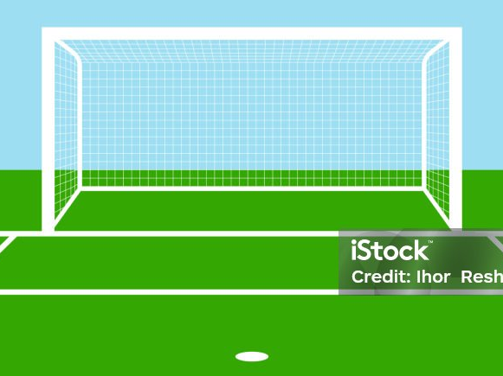
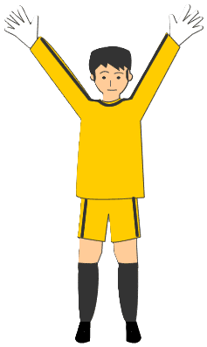

NO POINT！

Slide 3
CLEAR
タイム：5分24秒
スタートに戻る

